Slide 1
INTT Updates
Takashi Hachiya

Slide 2
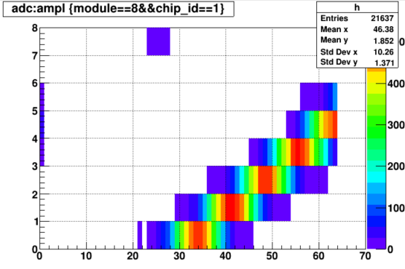
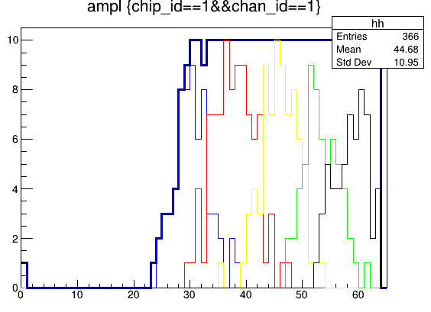
ガウシアン法の問題点Amplitude分布
ガウシアン法は、エラー関数法に比べれば問題もあるが、QAにはそれで充分ということで話が進んでいる。
問題点： 同じ閾値の情報を2回使っている。
  例えばADC=0の分布は、分布の左側＝Th0、右側＝Th1の情報。ADC=１の分布は、分布の左側＝Th1、右側＝Th2の情報
    各Ampl値毎に、N=10個のデータのうちM個取得するという2項分布。
    ADC=0の右側は、TH1で取得しなかったデータ＝N-M。 独立なのはN,Mだけなので、ADC=0に右側とADC=1の左側は実質同じデータになる。
解決法：
  ADC=0,2,4,6, だけをつかってADC分布を重ね合わせる。
ADC vs Amplitude
Measured response
Center line
Th0
Th2
Th1
Width
amplitude

Slide 3
線源測定について
■規制対象は次のようになります。
密封線源
  （1）使用にあたって「許可」が必要なもの：次の両方に該当するもの。
    1）密線源1個（一組又は一式）あたりのRIの数量（放射能：Bq）が、法令で定められる核種ごとの数量（下限数量）の1，000倍を超える場合
    2）密封線源1個（一組又は一式）あたりのRIの濃度（Bq／g）が、法令で定められる核種ごとの濃度を超える場合
  （2）使用にあたって「届出」が必要なもの：次の両方に該当するもの。
    1）1個あたりのRIの数量（放射能：Bq）が、核種ごとに定められた数量（下限数量）の1倍を超え、1，000倍以下の場合
    2）1個あたりのRIの濃度（Bq／g）が、核種ごとに定められた濃度を超える場合
ジグによる線源測定の目的
  Siセンサーの生存チャンネル率の確認(100％が理想)
  ベータ線でのADC分布
学会に向けて
  生存チャンネル率を決めるための条件だし。
  測定した生存率の値を示したい。
チャンネル率を決める条件
  設定DAC値： DAC0の閾値をどこに設定するか。
  線源の位置：
  解析法： ノイズ除去。
線源についての条件
  使用できる放射能上限値が法律で決まっている。
    現在持っているものを返品(確かガンマ線源)し、新しく調達する必要があると聞いたが、調べてみる必要あり。
    https://www.jrias.or.jp/products/pdf/RI-catalog-08-20190401.pdf

Slide 4
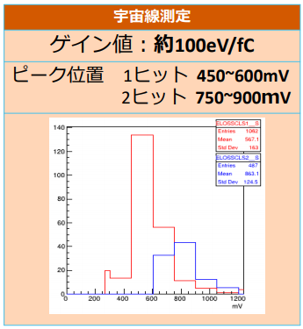
放射線測定のデータ取得方法
外部トリガーを使うメリット・デメリット
  メリット： ノイズがほぼなくなる。
  デメリット： 統計量がすごく減る。
    90Srから(0.546MeV。 Y90娘核：2.280MeV)。
    プラスチックシンチレータを貫通する必要あり。
      ポリビニルトルエンX0: 42㎝。
      ベータ線の飛程： 0.17cm @ 0.546MeV, 1.069cm@ 2.28MeV
コリメータを使うメリット、デメリット
  メリット： ベータ線の方向が決まる。
  デメリット： 一度に照射する領域が減る⇒統計が減る。
    量産時には、コリメータはないほうがよいのでは。
測定の方針
  外部トリガー、コリメータを使う方法： 単体性能を精密に見積もる
    宇宙線の代わりに線源を使う。
    宇宙線による測定は柴田さんの卒論で行った。
  使わない方法 (量産用)： 生存率の測定。(今回の方法)
    ノイズは： 線源有り無しの比較で統計的に差し引く。
    線源をできるだけセンサーに近づけることで、統計を増やす。 もしくは、一様照射のためは少し離した方がよいかも。
    量産に向けた距離、照射時間の最適化が必要
GEANTによる検証も行う： 学会までにはむずかしいかも
宇宙線測定の結果
ゲインとオフセットの確認はできている。
ピークは想定通りの位置

Slide 5
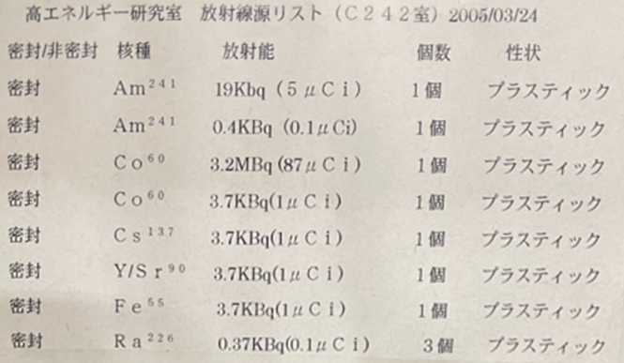
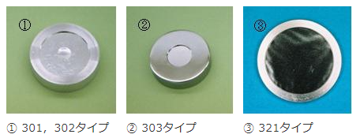
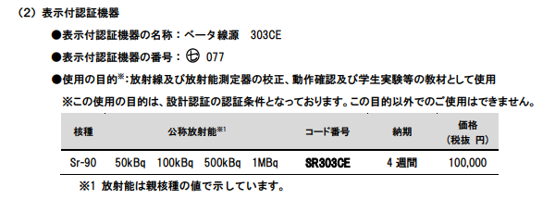
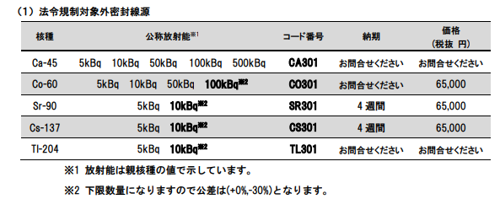
放射線源
手持ちのβ線源は3.7kBq(購入時)
  予想強度： 2.6kBq
  2005年から16年。 半減期：28.8年
アイソトープ協会のページより
  10kBq までは法令対象外に見える。
  それ以上は対象。
  リードタイム：4週間

Slide 7
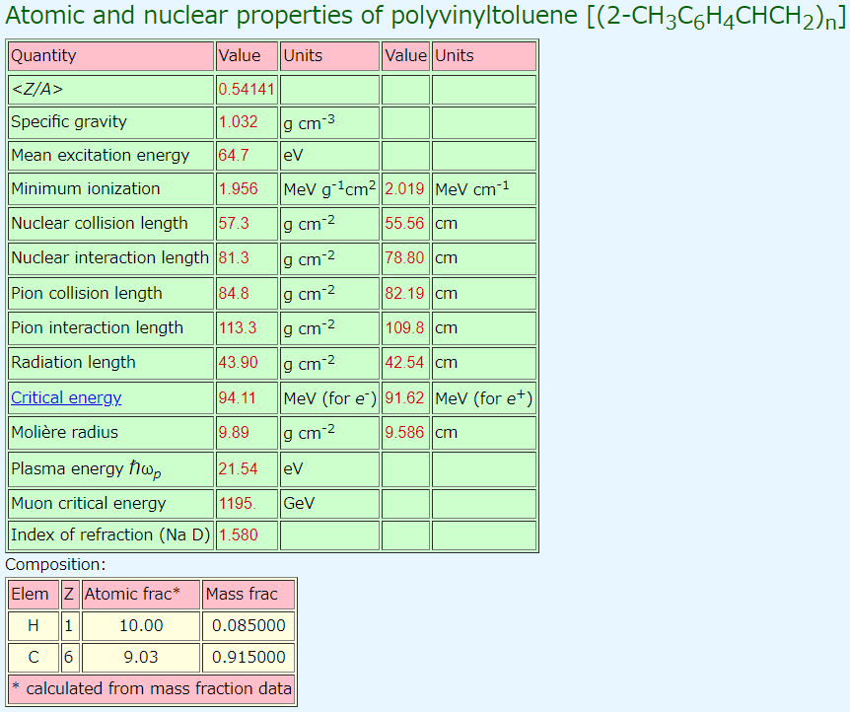
プラスチックシンチレータの基材

